Slide 1
МБОУ СОШ № 137 г.о. Самара
Августовские районные чтения
«Опыт эффективного использования современного учебного оборудования в преподавании географии»
Автор: учитель географии Чиркова Н. П.
(Самара, 2012 г.)

Slide 2
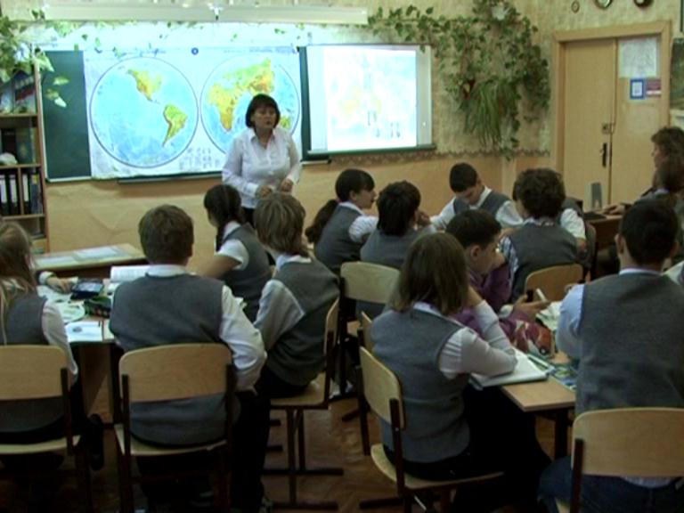
Совершенствование преподавания тесно связано с совершенствованием средств обучения и их использованием

Slide 3
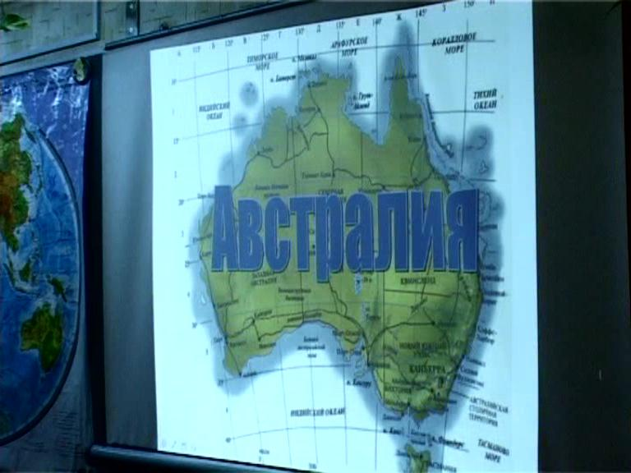
В преподавании географии и в общении с учащимися активно используются информационно-коммуникативные технологии

Slide 4
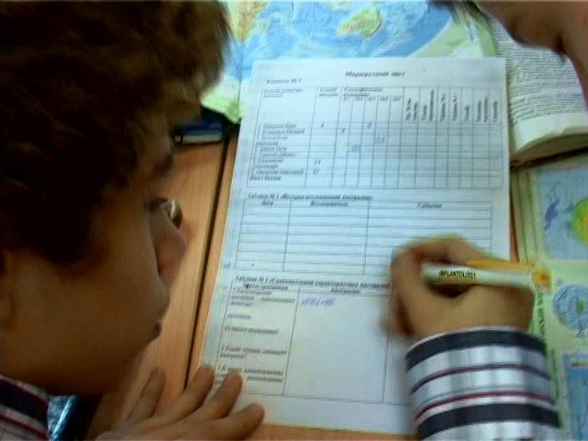
Апробирована и широко применяется технологическая карта

Slide 5
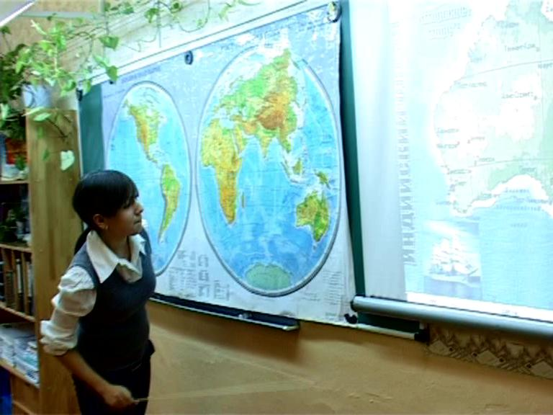
В обучении активно используются методические пособия с электронным приложением

Slide 6
INTERNET-ресурсы незаменимы для современного педагога
В моей методической копилке создан перечень ссылок на сайты географического содержания практически по всем темам школьного курса географии
(например, http://otvet.mail.ru/question/13358358/
по теме «Как образуются цунами?»)
Актуально использование педагогом ресурсов образовательных сайтов для поиска информации, профессионального общения с коллегами, публикации своей авторской методической продукции

Slide 7
Мультимедийные презентации на уроке географии

Slide 8
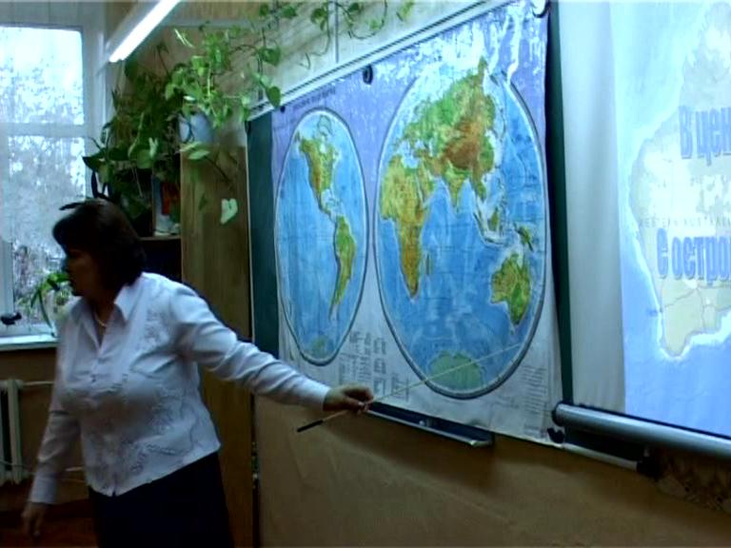
Проектная деятельность обучающихся в сочетании с компьютерными технологиями

Slide 9
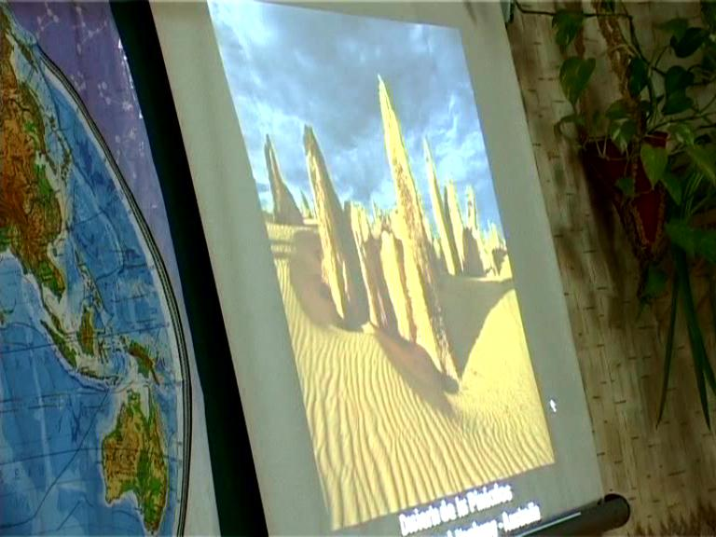
Аудиовизуальные средства обучения – учебные телепередачи и видеофильмы

Slide 10
Многообразна внеклассная работа по географии с использованием ИКТ. Учащиеся под руководством учителя собирают материал по интересующим их темам. Такая работа целесообразна для проведения внеклассных мероприятий, участия в разнообразных краеведческих конкурсах.
Применение различных форм контроля, например – тестирование; при этом осуществляется контроль как между учащимися, так есть возможность вести контроль и учителю (применение локальной сети).

Slide 11
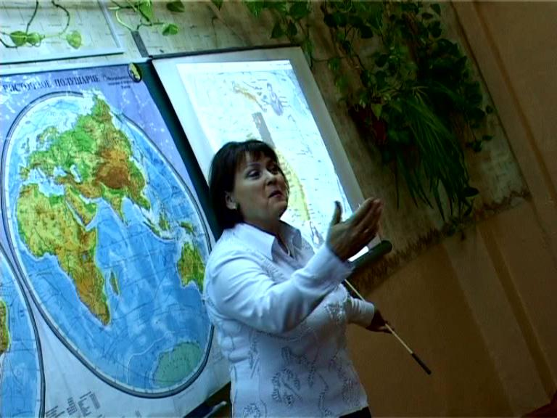
Компьютерноное тестирование

Slide 12
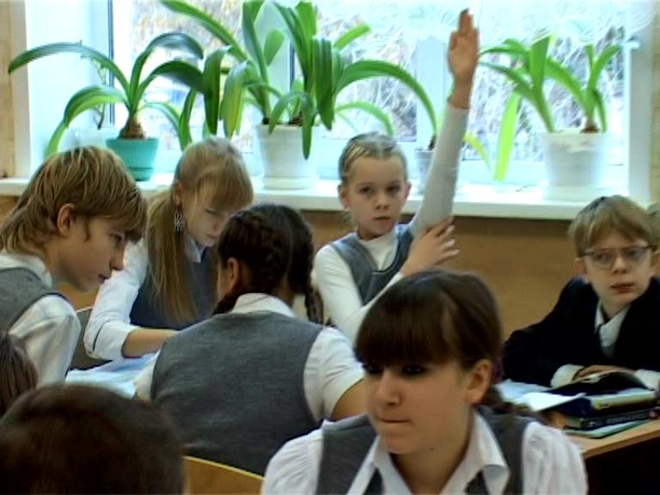
Использование компьютерных технологий делает преподавание географии более эффективным и профессионально интересным

Slide 13
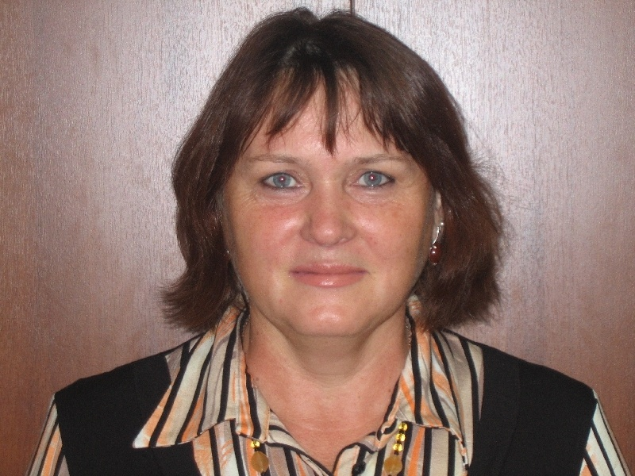
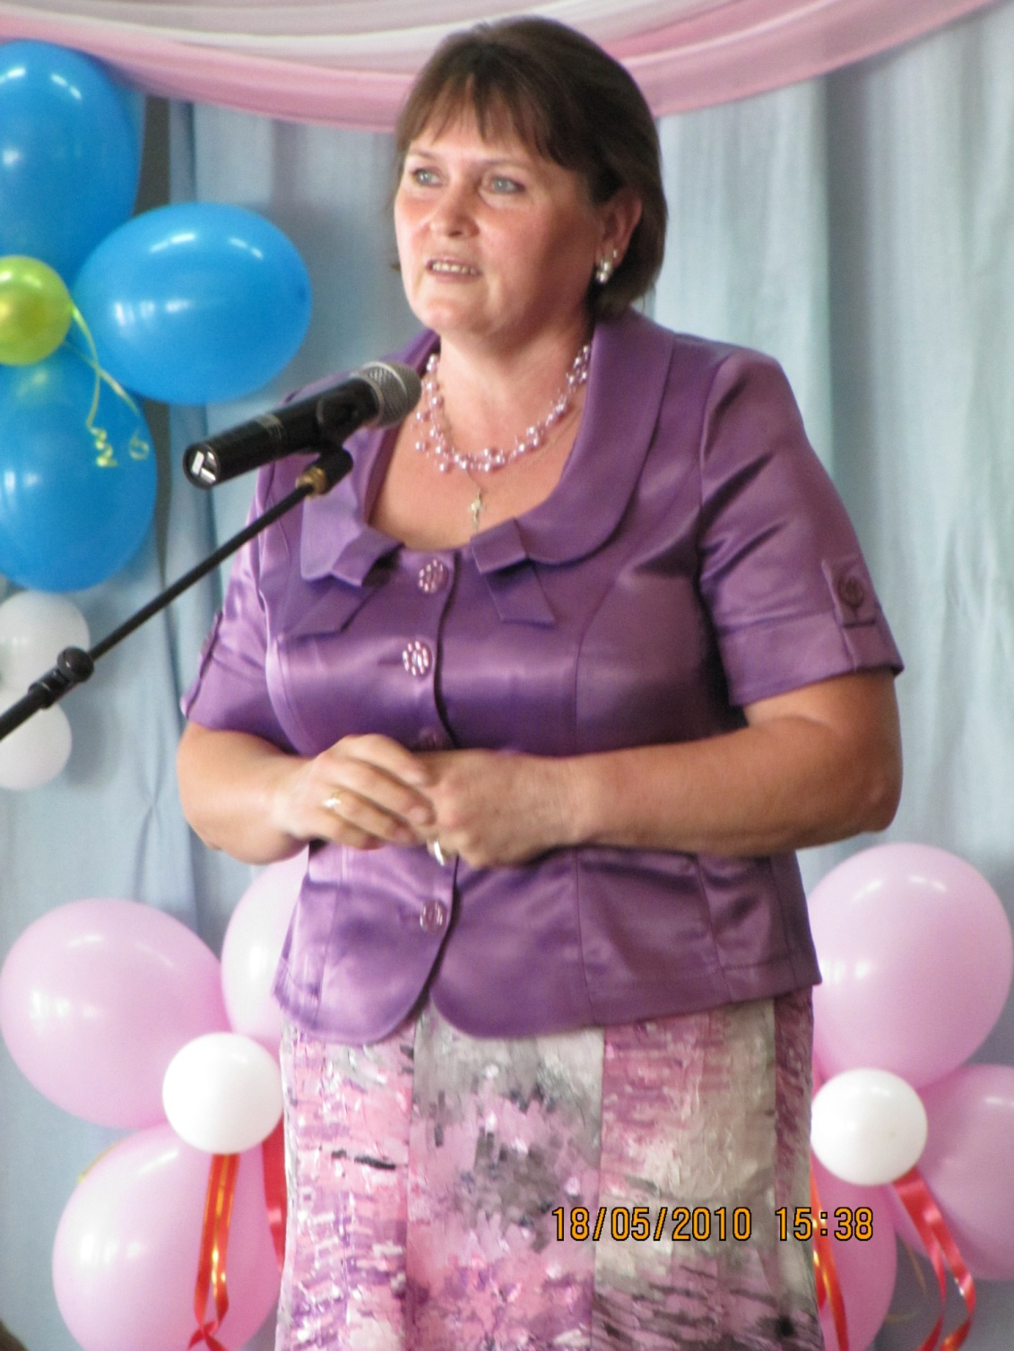
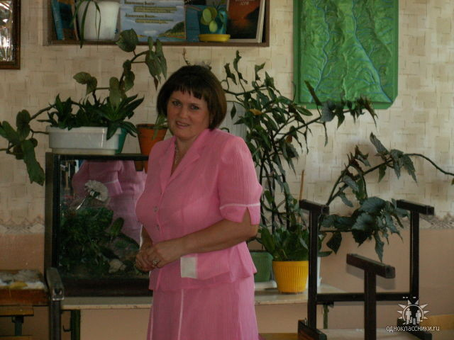
Спасибо за внимание!

